Slide 1





信息素养实践 一
课程概述
Notes:
自我介绍。

Slide 2


自我介绍
姓 名：李玮玮
办公室：C-202
Tel: 15032667501
Q Q：273429028
Email：liweiwei@onest.net
273429028@qq.com

Slide 3
目 录
课程框架
课程形式
认识信息素养
Notes:
了解什么是信息素养？
信息时代存在的问题？
本课程能提升那些方面的素养，如何提升？
核心：本课程是做什么的

Slide 4
一、课程框架
信息素养相关知识
概述
应用软件
Notes:
简单讲解每一部分的要做的事情和达到的目标以及最终目标。
强调课程的整体性，有机性。
本部分强调信息素养意识的重要性。

Slide 5
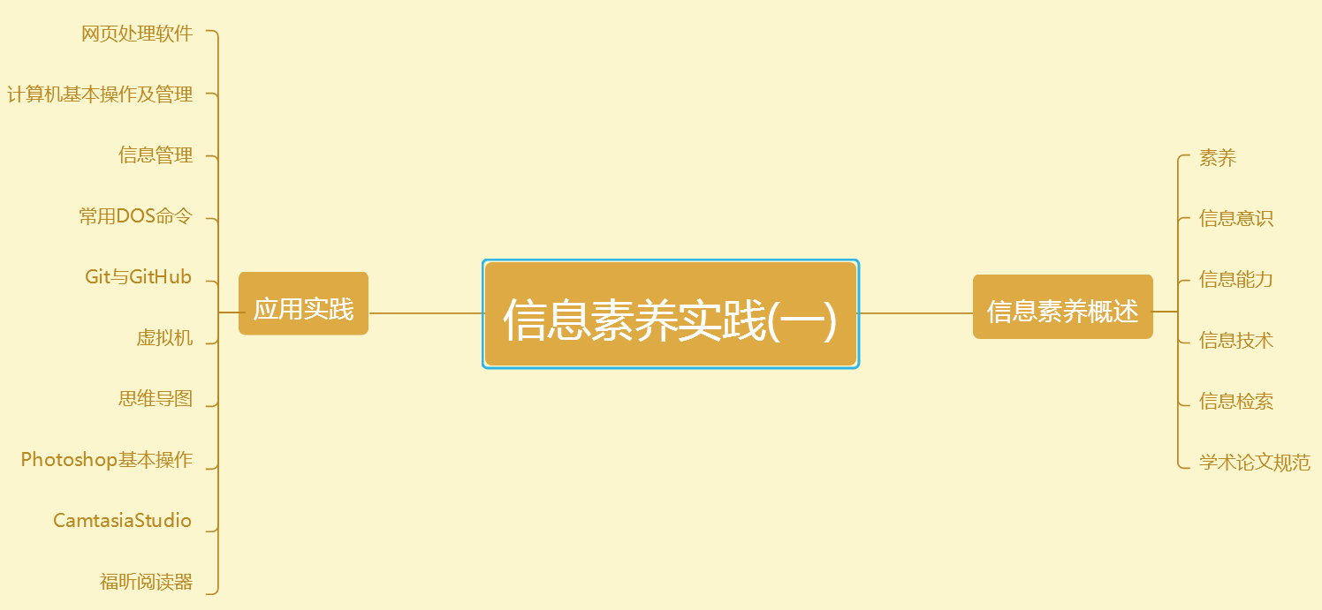
一、课程框架

Slide 6
目 录
课程框架
课程形式
认识信息素养
Notes:
了解什么是信息素养？
信息时代存在的问题？
本课程能提升那些方面的素养，如何提升？
核心：本课程是做什么的

Slide 7
二、课程形式
性质：专业必修
学分：1学分
学时：30学时
考核方式：大作业 平时考勤

Slide 8
二、课程形式
性质：专业必修
学分：1学分
学时：30学时
考核方式：大作业 平时考勤
平时：30%
期末：70%

Slide 9
目 录
课程框架
课程形式
认识信息素养
Notes:
了解什么是信息素养？
信息时代存在的问题？
本课程能提升那些方面的素养，如何提升？
核心：本课程是做什么的

Slide 10
目 录
信息、素养
信息意识
信息能力
信息技术
信息检索
信息安全
学术论文规范
Notes:
了解什么是信息素养？
信息时代存在的问题？
本课程能提升那些方面的素养，如何提升？
核心：本课程是做什么的

Slide 11
1、信息、素养
信息的概念
一切都是信息。
香农：信息是用来消除随机不确定性的东西。
维纳：信息是人们在适应外部世界，并使这种适应反
作用于外部世界的过程中，同外部世界进行互相交换
的内容和名称。

Slide 12


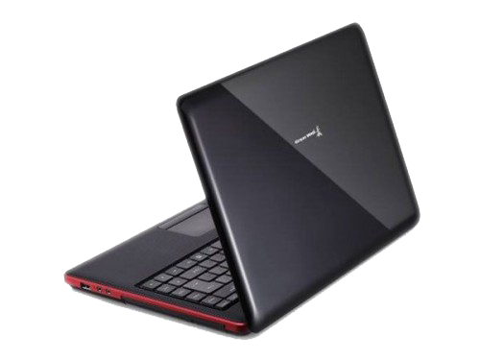
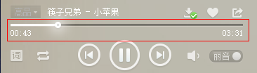
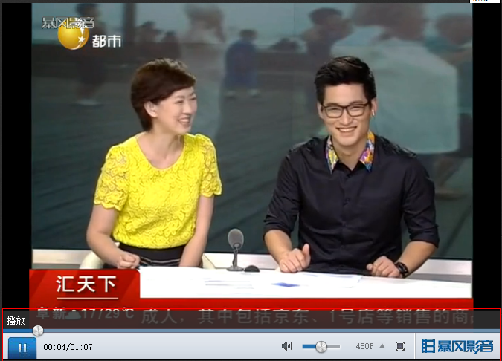
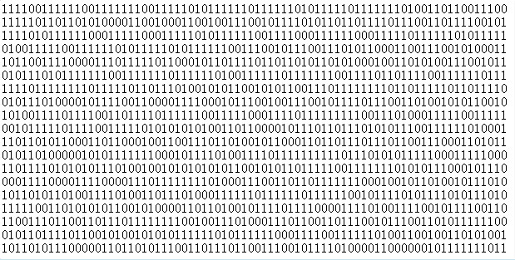
课程中的信息
这几天心里颇不宁静。今晚在院子里坐着乘凉，忽然想起…

Slide 13
素养的概念
百度百科：素养是指一个人的修养，与素质同义，从广义上讲，包括道德品质、外表形象、知识水平与能力等各个方面。
素 养
思 想
身 体
劳 技
信 息
媒 介
作 战

Slide 14

信息素养的含义
人们在解决问题时利用信息的技术和技能
技能
信息筛选
检索
评估
组织
处理等

Slide 15
2、信息意识
场景一
大一新生蒋平想竞选校学生会体育部的体育部长，需要做哪些准备。
准备演讲稿材料：
1、了解竞选的相关安排和流程。
2、了解学生会和体育部的相关日常活动和组织结构。
3、准备演讲稿，包括竞选演讲稿的形式、内容等。
4、整理演讲稿，写大纲、具体内容。
5、演讲注意的事项。
Notes:
信息“使用”场景表现思想：信息本身的量和质，信息使用者的精神和效率。
准备演讲稿材料：
1、了解竞选的相关流程
2、了解学生会和体育部的相关日常活动和组织结构。
3、准备演讲稿：竞选演讲稿的形式，内容、演讲注意的事项等。
4、整理演讲稿:写大纲，具体内容。

Slide 16
场景二
大学生李威计划大学毕业后出国继续深造，需要选择学校、准备出国的相关材料、申请等。
了解学校情况
提出留学申请
选择学校和专业
与理想院校取得联系
申请奖学金和助学金
申办护照
申请签证
从何做起？
如何做？
如何在较少的时间，优质完成这件事情？

Slide 17
课程目标
信息意识
信息能力
信息技术
信息检索
信息安全
学术论文规范

Slide 18
什么是信息意识呢？
观念
社会发展需求
解决问题的关键
为什么当代大学生要培养信息意识？
缺乏信息敏感性
缺乏主动创造性
自觉评估意识不强
重藏轻用的陈旧观念
Notes:
尊重知识、终身学习、勇于创新-------观念
善于将社会对人人的要求自觉地转化为个人内在的信息需求-------社会发展需求
对信息有敏感性和洞察力，迅速有效的发现并掌握有价值的信息-------解决问题的关键
信息意识的提高是一个循序渐进、不断培养和反复实践的过程。
当代大学生面对多种不同的传播媒体获取信息，在这些信息面前，大学生所缺乏的是：
信息敏感性，总是处于被动接受；
信息创造性，总是拿来主义；
信息评估意识不强，面临纷乱的复杂信息时，不能做出正确的判断
重藏轻用的陈旧观念，什么意思呢？就是对信息意识的理解较为狭隘，思路不开阔
短短的一次课不能说明什么，需要长期的实践

Slide 19
从哪些方面来培养信息意识呢？
信息获取与传播意识
信息道德意识
信息保密意识
信息安全意识
Notes:
1990年9月我国颁布了《中华人民共和国著作权法》，把计算机软件列为享有著作权保护的作品；1991年6月，颁布了《计算机软件保护条例》，规定计算机软件是个人或者团体的智力产品，同专利、著作一样受法律的保护任何未经授权的使用、复制都是非法的，按规定要受到法律的制裁。 ● 人们在使用计算机软件或数据时，应遵照国家有关法律规定，尊重其作品的版权，这是使用计算机的基本道德规范。，建议人们养成良好的道德规范，具体是： ● 应该使用正版软件，坚决抵制盗版，尊重软件作者的知识产权； ● 不对软件进行非法复制； ● 不要为了保护自己的软件资源而制造病毒保护程序； ● 不要擅自纂改他人计算机内的系统信息资源；

Slide 20
信息道德意识
人们在使用计算机软件或数据时，应遵照国家有关法律规定，尊重其作品的版权，这是使用计算机的基本道德规范。
应该使用正版软件，坚决抵制盗版，尊重软件作者的知识产权；
不对软件进行非法复制；
不要为了保护自己的软件资源而制造病毒保护程序；
不要擅自纂改他人计算机内的系统信息资源；
Notes:
1990年9月我国颁布了《中华人民共和国著作权法》，把计算机软件列为享有著作权保护的作品；1991年6月，颁布了《计算机软件保护条例》，规定计算机软件是个人或者团体的智力产品，同专利、著作一样受法律的保护任何未经授权的使用、复制都是非法的，按规定要受到法律的制裁。 刘某均、刘某飞系亲兄弟，2012年5月通过互联网结识了一网友（另案处理），该网友愿意将破解的某知名软件公司的产品注册码出售给二人牟利。兄弟俩觉得有利可图，遂共同出资1800元向网友购买了该破解程序，之后两人将破解后的软件下载并非法进行刻录，并在外包装上私自印上侵权的商标。为实现牟利，两人在淘宝网上分别注册网店，大量销售侵权软件。通过调取其二人淘宝网用户名的交易记录，核算出非法经营数额共104462.32元。

Slide 21
2、信息能力
信息获取能力
网络信息检索
文献检索
信息分析能力
软件工程和项目管理上的需求分析
信息评价能力
核心期刊的评价
核心图书的评价
网络资源的评价
Notes:
信息获取的能力就是指得到信息的一种能力！首先我们要知道这些知识从哪里来呢？首先要明确方向
一：网络信息：电子期刊、电子图书、数据库（中国知网 万方数据库等等） 电子文档
二：文献：图书，期刊，音像读物等等都属于文献，我们在找文献的时候一般会有日期 作者姓名 文章题目等等来找
找找这些资源以后我们要如何用呢？在用之前，我们要有判断有用没用，有用的拿过来，没用的就要舍掉，什么又是有用的呢？从软件角度来说，
信息分析：广义上指，在占有所需信息的基础上对信息进行整理、综合、分析、推理，从而发现新的知识或发明新的技术的过程。
狭义上指，在进行信息调研的基础上，对大量已知信息的内容进行整序和科学抽象为主要特征的信息深加工的活动，其目的是为了获取经过增值的信息产品，从而为决策提供支持和预测服务。
信息评价的目的在于信息的价值，如果这个信息在特定的问题中能够被利用并且发挥了他的功能，那么就是有价值的，评价信息的最终目标就是解决问题

Slide 22
3、信息技术
信息输入技术
信息组织技术
信息存储技术
信息检索技术
Notes:
1. 信息输入技术：键盘输入，鼠标输入，语音输入，文字图像识别 网络输入
2. 信息组织技术：比方说数据库，如何把各种信息汇总成一个表格，以供后人使用呢？
元数据技术、数据挖掘、数据仓库、知识发现、标记语言、数据库技术、数字图书馆技术、智能代理技术、多媒体技术、人工智能技术等。
数据挖掘（英语：Data mining），又译为资料探勘、数据采矿。它是数据库知识发现（英语：Knowledge-Discovery in Databases，简称：KDD)中的一个步骤。数据挖掘一般是指从大量的数据中通过算法搜索隐藏于其中信息的过程。数据挖掘通常与计算机科学有关，并通过统计、在线分析处理、情报检索、机器学习、专家系统（依靠过去的经验法则）和模式识别等诸多方法来实现上述目标。
3. 信息存储技术：是各科学技术得以存在和发展的基础。缩微存储技术、声像存储技术、计算机存储技术（最简单的U盘，移动硬盘）
存储技术都包括哪些呢？容量，传输速度，存取时间，使用时间等等

Slide 23
4、信息检索
网络信息资源检索
中文网络数据库检索
CNKI
万方数据资源系统
西文网络数据库检索
特种文献信息检索
专利信息检索
学位论文信息检索
Notes:
CNKI 即是中国知识基础设施工程（China National Knowledge Infrastructure）。CNKI工程是以实现全社会知识资源传播共享与增值利用为目标的信息化建设项目，由清华大学、清华同方发起，始建于1999年6月。
万方数据股份有限公司成立于2000年，是由中国科技信息研究所以万方数据（集团）公司为基础，联合中国文化产业投资基金、中国科技出版传媒有限公司、北京知金科技投资有限公司、四川省科技信息研究所和科技文献出版社发起组建的高新技术股份有限公司。
万方数据股份有限公司是国内首批以信息服务为核心的股份制高新技术企业，是在互联网领域，集信息资源产品、信息增值服务和信息处理方案为一体的综合信息服务商。

Slide 24
5、信息安全
国家信息安全
企业信息安全
个人信息安全
计算机信息系统安全

Slide 25
5、信息安全
什么是信息安全
什么是信息安全风险
为什么需要信息安全保障
如何保障信息安全

Slide 26
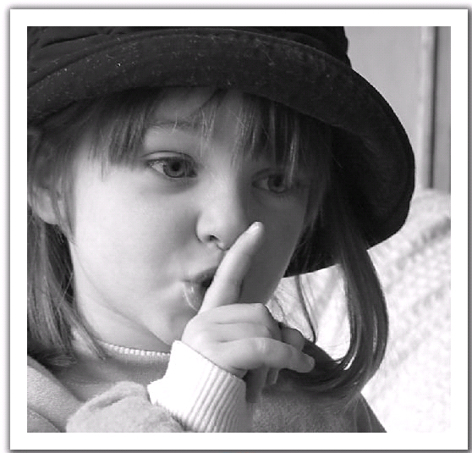
保密！
不该知道的人，不让他知道！

Slide 27
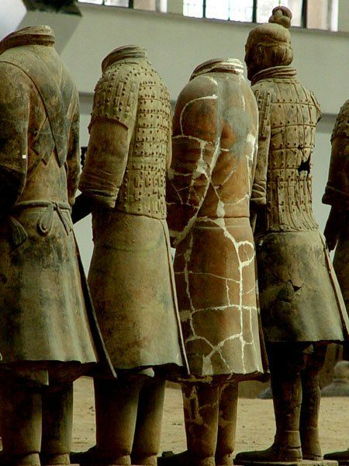
完整！
信息不能追求残缺美！

Slide 28
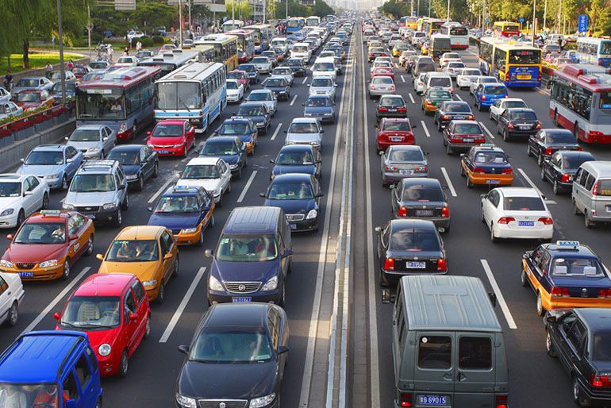
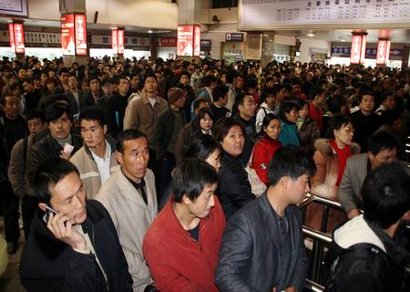
可用！
信息要方便、快捷！
不能像石家庄早晚高峰，也不能像春运的火车站堵塞

Slide 29
什么是信息安全
信息本身的机密性（Confidentiality）、完整性（Integrity）和可用性（Availability）的保持，即防止未经授权使用信息、防止对信息的非法修改和破坏、确保及时可靠地使用信息。
保密性：确保信息没有非授权的泄漏，不被非授权的个人、组织和计算机程序使用
完整性：确保信息没有遭到篡改和破坏
可用性：确保拥有授权的用户或程序可以及时、正常使用信息

Slide 30
5、信息安全
什么是信息安全
什么是信息安全风险
为什么需要信息安全保障
如何保障信息安全

Slide 31

什么是信息安全风险
信息和其它资产一样
是具有价值的

Slide 32

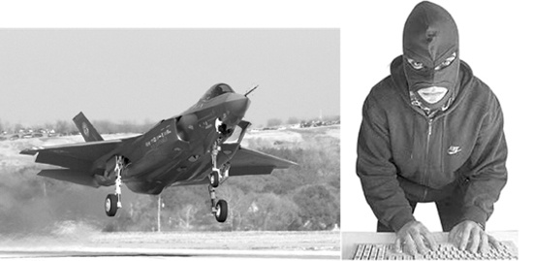
信息面临着外在的威胁

Slide 33

信息系统存在着脆弱性

Slide 34
什么是信息安全风险
资产
外在威胁利用信息系统存在的脆弱性，致其损失或破坏对系统价值造成损害的可能性
作用于
风险
增加
导致
减少
利用
对抗
威胁
脆弱性
防护措施

Slide 35
常见威胁
网络的威胁
网络钓鱼
无线网络威胁
恶意软件
病毒（Virus）
蠕虫
木马
拒绝服务
Notes:
首先病毒，木马，蠕虫统称为电脑病毒。病毒（包含蠕虫）的共同特征是自我复制、传播、破坏电脑文件，对电脑造成数据上不可逆转的损坏。而木马独有特征是伪装成正常应用骗取用户信任而入侵，潜伏在电脑中盗取用户资料与信息。
拒绝服务攻击(Dos:Denialof Service)使目标系统或者网络不能提供正常的服务
DNS（Domain Name System，域名系统），因特网上作为域名和IP地址相互映射的一个分布式数据库，能够使用户更方便的访问互联网，而不用去记住能够被机器直接读取的IP数串。通过主机名，最终得到该主机名对应的IP地址的过程叫做域名解析（或主机名解析）。

Slide 36
5、信息安全
什么是信息安全
什么是信息安全风险
为什么需要信息安全保障
如何保障信息安全

Slide 37
为什么需要信息安全保障
组织机构的使命/业务目标实现越来越依赖于信息系统
信息系统成为组织机构生存和发展的关键因素
信息系统的安全风险也成为组织风险的一部分
为了保障组织机构完成其使命，必须加强信息安全保障，抵抗这些风险。

Slide 38
5、信息安全
什么是信息安全
什么是信息安全风险
为什么需要信息安全保障
如何保障信息安全
完善的信息安全技术体系考虑全过程

Slide 39
信息是依赖与承载它的信息技术系统存在的
需要在技术层面部署完善的控制措施
信息系统是由人来建设使用和维护的
需要通过有效的管理手段约束人
今天系统安全了明天未必安全
需要贯穿系统生命周期的工程过程
信息安全的对抗，归根结底是人员知识、技能和素质的对抗
需要建设高素质的人才队伍

Slide 40
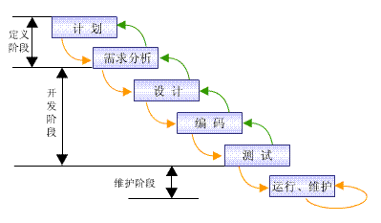
软件生命周期

Slide 41
5、信息安全
什么是信息安全
什么是信息安全风险
为什么需要信息安全保障
如何保障信息安全
完善的信息安全技术体系考虑全过程

Slide 42
完善的信息安全技术体系考虑过程
DMZ
? E-Mail ? File Transfer
? HTTP
操作系统补丁
机关行政部门
Internet
中继
入侵检测
实时监控
机关业务部门
路由
数据文件加密
病毒防护
对外服务厅
Intranet
技术部门
授权复查
安装认证 & 授权
内部/个体
内部/组织
外部/个体
外部/组织
Modem
企业网络
安 全 隐 患

Slide 43
有效的信息安全管理体系
覆盖范围全面
高层领导参与
规章制度
切实可行
有关部门协调配合
风险管理
组织体系
提高人员意识和技能
奖惩措施
有效落实

Slide 44
科学的信息安全工程过程
发掘需求
评估有效性
DISCOVER
NEEDS
定义系统要求
DEFINE
SYSTEM
REQUIREMENTS
定义系统体系结构
DESIGN
SYSTEM
ARCHITECTURE
开发详细设计
DEVELOP
DETAILED
用户/用户代表
DESIGN
实现系统
IMPLEMENT
SYSTEM
计划组织
开发采购
实施交付
运行维护
废弃
将安全措施融入信息系统生命周期

Slide 45
高素质的人员队伍

Slide 46
信息系统安全保障模型
Notes:
46
46
46

Slide 47
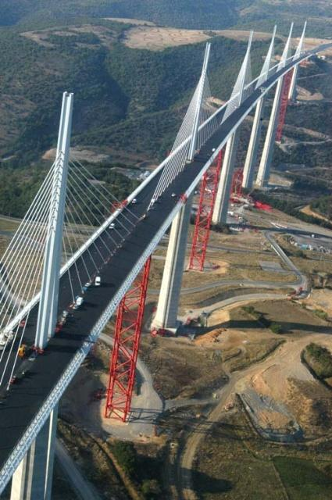
安全保障的目标是支持业务
信息安全保障是为了
支撑业务高效稳定运行

Slide 48


信息安全保障需要持续进行
时时刻刻不放松
如钻石历久弥新

Slide 49
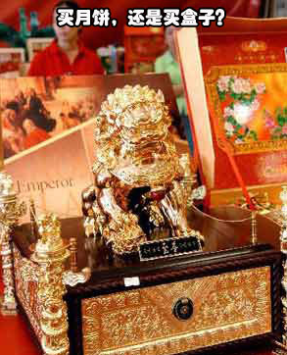
过度的保障本身就是灾难
追求高技术？
与我们的业务有关？
我们的目标方向有否偏差？
安全设施影响业务系统性能？
增加多少额外操作？
国家秘密吗？工作秘密吗？
代价多大？
风险可以忍受吗？

Slide 50
学术论文
学术论文分类
学术论文写作程序
学术论文的标准格式
文献标识码
中图分类号
参考文献标准格式

Slide 51
学术论文分类
研究报告
一般由科研机构提供，某项研究成果
学位论文
学士学位论文
硕士学位论文
博士学位论文
期刊论文
会议论文
Notes:
期刊论文和会议论文一般都是在会议或者期刊上交流的论文

Slide 52
学术论文选题
选题
收集整理资料
构建提纲
撰写论文
Notes:
期刊论文和会议论文一般都是在会议或者期刊上交流的论文

Slide 53
论文的格式要求
题目
目录
关键词
正文
参考文献

Slide 54
题 目
论文题目要求准确、简练（不超过20个字）、醒目、新颖，题目名可适当长一点，好题目能看到2点
研究切入点
＋
核心工作

Slide 55
摘 要
论文摘要应概括地反映出原论文的主要内容，主要说明本论文的研究目的、内容、方法、成果和结论。要突出本论文的创造性成果或新见解，不要与引言相混淆。

Slide 56
绪 论
作者研究此项工作目的、范围国内外进展情况、前人成果本人设想、研究方法概述论文安排

Slide 57
正 文
论文观点的理论分析（基本理论可放在综述部分、主要概念界定）
调查研究及访谈过程和结果
本人的论点及讨论等
附有各种调查问卷和访谈提纲

Slide 58
结 论
结论是对正文的最终结论，应准确、完整、精炼。包括三部分
本论文主要研究内容和结论，意义，地位
本论文主要创新点
存在的问题、不足或进一步工作的设想

Slide 59
参考文献
文章中引用他人成果或文章内容应注明参考文献
期刊： [序号]作者.题名[J].期刊名称，出版年份，卷号（期号）：起止页码.
专著：[序号]著者，译者.书名[M].出版地：出版社，出版年份：起止页码.
论文集：[序号]著者.题名[C].编者.论文集名，出版地：出版社，出版年份：起止页码.
学位论文：[序号]作者.题名[D].保存地：保存单位，年份.
专利文献：序号]专利所有者.专利题名[P].专利国别：专利号，发布日期.
报纸文章：[序号]作者.文献题名[N] .报纸名，出版日期（版次）.
国际、国家标准：[序号]标准代号.标准名称[S].出版地：出版者，出版年份.
电子文献：[序号]作者.电子文献题名[EB/OL].电子文献的出版或可获得的地址，发表日期或更新日期∕引用日期（任选）.

Slide 60
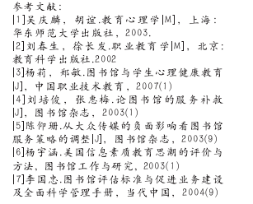

Slide 61


Thanks

